Slide 1
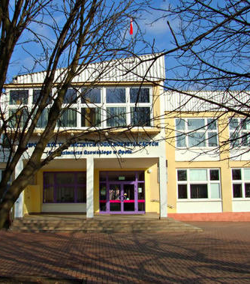
Zespół Szkół Technicznych i Ogólnokształcących im. K. Gzowskiego
ZSTIO
ul. J. Hallera 6
45-867 Opole
www.gzowski.opole.pl

Slide 2
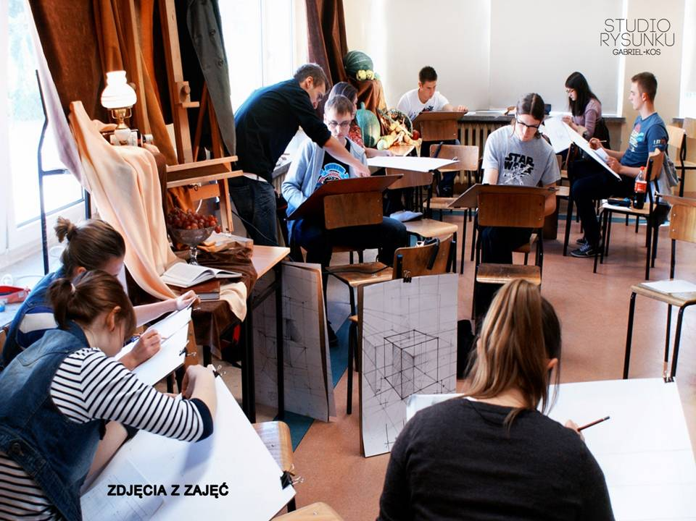
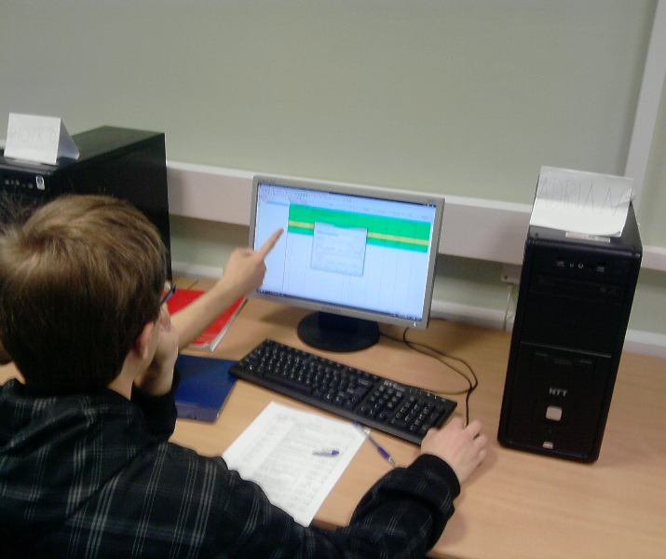
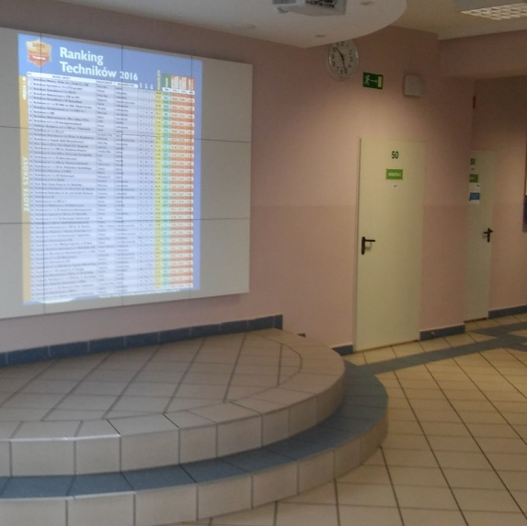
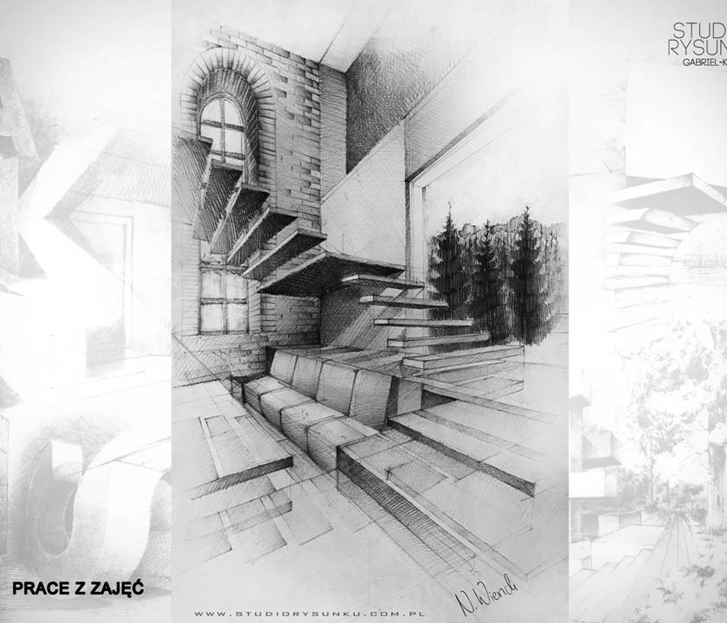
Szkoła z ponad 70 letnią tradycją kształcenia zawodowego, zawsze w czołówce wyników nauczania

Slide 3
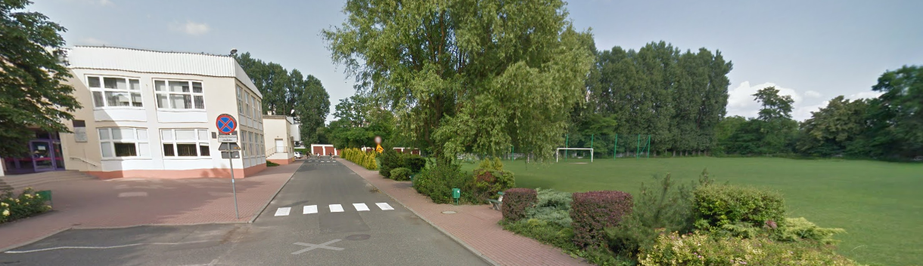
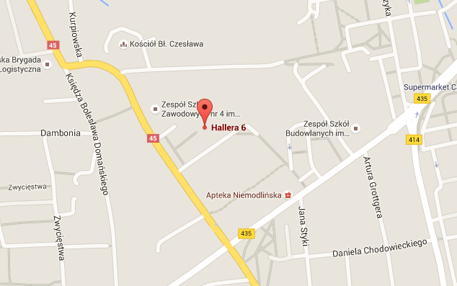
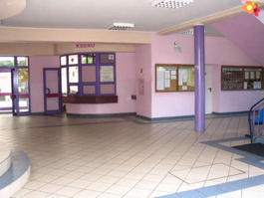
ZSTiO Opole ul. J. Hallera 6
Publiczne Technikum nr 1 Branżowa Szkoła I stopnia nr 6

Slide 4
Publiczne Technikum nr 1 kształci w kierunkach
technik architektury krajobrazu i arborystyki
technik budownictwa
technik geodeta
technik urządzeń i systemów energetyki odnawialnej
technik weterynarii
technik informatyk
technik programista
www.gzowski.opole.pl

Slide 5
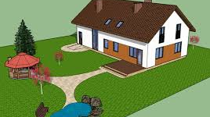

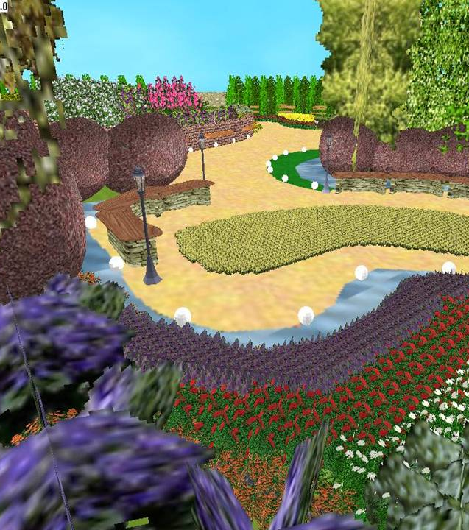
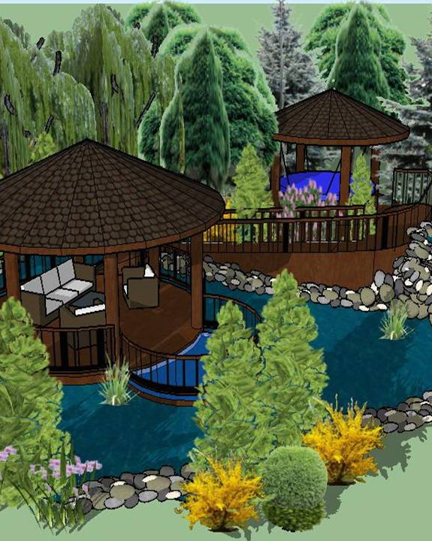
Technik architektury krajobrazu i arborystyki
Zdobędziesz wiedzę w zakresie:
przygotowania, urządzania i pielęgnacji terenów zielonych, produkcji roślin ozdobnych i materiałów szkółkarskich, nadzorowania podległych pracowników,
planowania i projektowania terenów zieleni miast i obszarów wiejskich,
posługiwania się dokumentacją projektową w poszczególnych etapach realizacji i konserwacji terenów zieleni.
www.gzowski.opole.pl

Slide 6
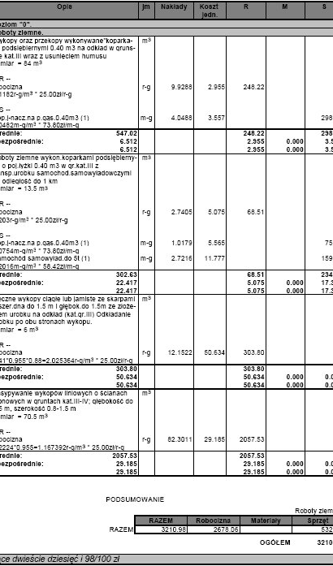
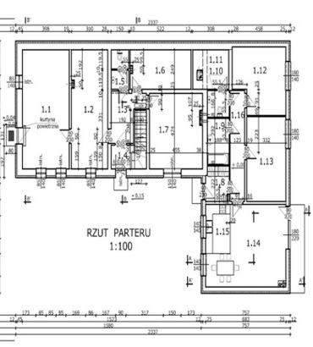

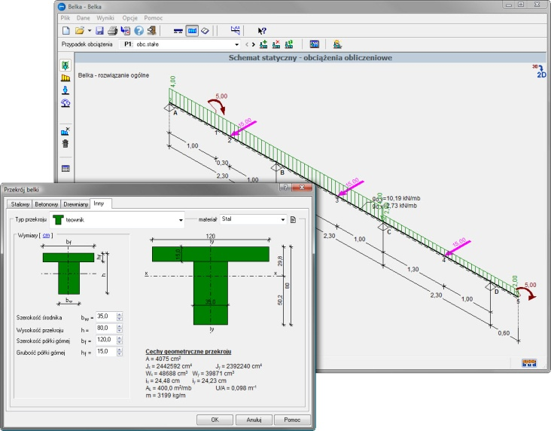
Technik budownictwa
Zdobędziesz wiedzę w zakresie:
posługiwania się dokumentacją techniczną,
przeprowadzania inwentaryzacji istniejącego obiektu, kierowania gospodarką materiałową i sprzętową w procesie budowlanym,
organizowania i kontrolowania robót budowlanych,
wykonywania kalkulacji robót i sporządzania kosztorysów i ofert przetargowych,
wykorzystywania programów komputerowych przydatnych w zawodzie technika budownictwa.
www.gzowski.opole.pl

Slide 7
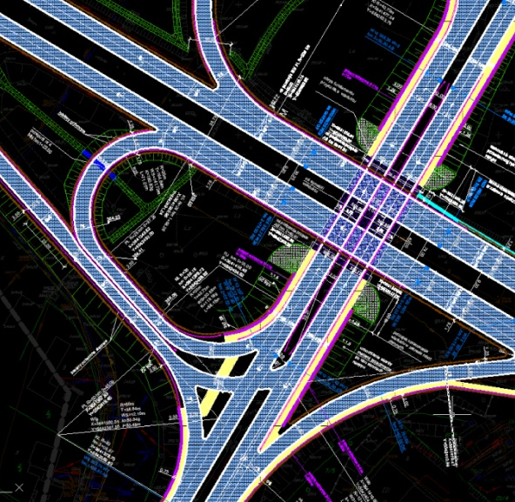

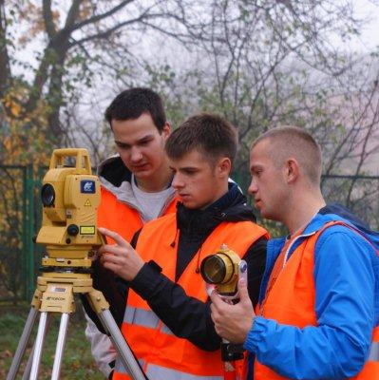
Technik geodeta
Zdobędziesz wiedzę w zakresie:
posługiwania się nowoczesnymi instrumentami geodezyjnymi,
wykorzystywania pomiarów sytuacyjnych do sporządzania map i szkiców polowych,
wykorzystywania sprzętu komputerowego w pacy geodezyjno – kartograficznej,
komunikowania i przetwarzania informacji.
www.gzowski.opole.pl

Slide 8



Technik urządzeń i systemów energetyki odnawialnej
Zdobędziesz wiedzę w zakresie:
organizowania i wykonywania prac związanych z montażem instalacji systemów energetyki odnawialnej,
montażu i demontażu urządzeń do pozyskiwania energii odnawialnej,
kontrolowania pracy urządzeń i instalacji systemów energetyki odnawialnej,
wykonywania konserwacji oraz naprawy urządzeń i instalacji systemów energetyki odnawialnej.
www.gzowski.opole.pl

Slide 9
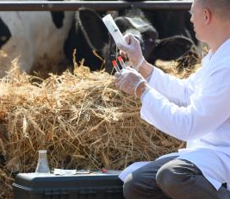


Technik weterynarii
Zdobędziesz wiedzę w zakresie:
asystowania lekarzowi weterynarii przy zabiegach chirurgicznych oraz podczas leczenia chorób zwierząt,
wykonywania weterynaryjnych zabiegów pielęgnacyjnych, higienicznych i fizykoterapeutycznych,
pobierania próbek do badań laboratoryjnych,
podawania leków zwierzętom,
zakładania opatrunków, wykonywania zastrzyków oraz udzielania zwierzętom pierwszej pomocy w nagłych wypadkach,
zapobiegania chorobom oraz oceniania stanu zdrowia zwierząt.
www.gzowski.opole.pl

Slide 10



Technik informatyk
Zdobędziesz wiedzę w zakresie:
montażu podzespołów komputera i konfiguracji systemów operacyjnych,
tworzenia sieci komputerowych i ich obsługi,
zarządzania użytkownikami w sieci lokalnej,
tworzenia stron i aplikacji internetowych,
tworzenia grafiki do stron internetowych,
tworzenia i zarządzania bazami danych,
podstawy programowania,
proponujemy dodatkowo j. niemiecki zawodowy.
www.gzowski.opole.pl

Slide 11





Technik programista
Zdobędziesz wiedzę w zakresie:
tworzenia stron i aplikacji internetowych,
tworzenia i zarządzania bazami danych,
algorytmów i struktur danych,
programowania strukturalnego i obiektowego,
tworzenia aplikacji desktopowych i mobilnych,
tworzenia aplikacji webowych.
www.gzowski.opole.pl

Slide 12
Branżowa Szkoła I stopnia nr 6 kształci w kierunkach
betoniarz – zbrojarz
monter konstrukcji budowlanych
www.gzowski.opole.pl

Slide 13
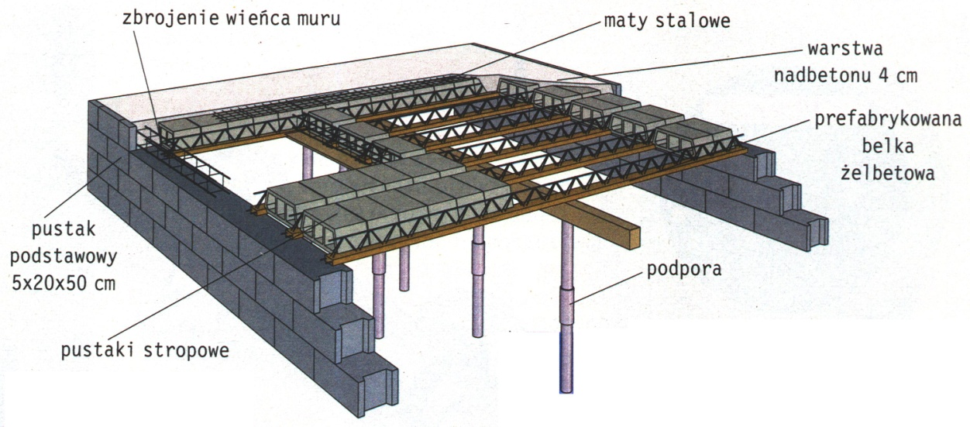
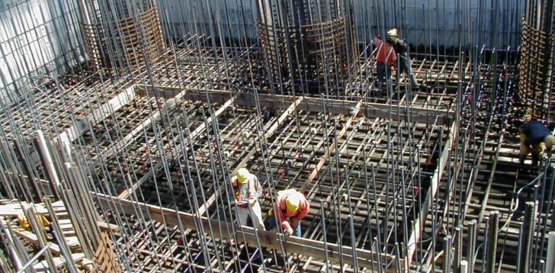
betoniarz zbrojarz
Zdobędziesz wiedzę w zakresie:
wykonywania i układania zbrojenia w deskowaniu lub formie,
wykonywania mieszanek betonowych,
układania i zagęszczania mieszanki betonowej w deskowaniu lub formie oraz pielęgnacji świeżego betonu,
wykonywania prac związanych z naprawą elementów betonowych i żelbetowych.
www.gzowski.opole.pl

Slide 14
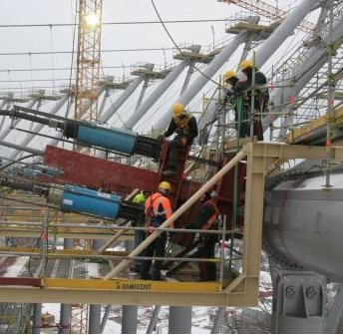
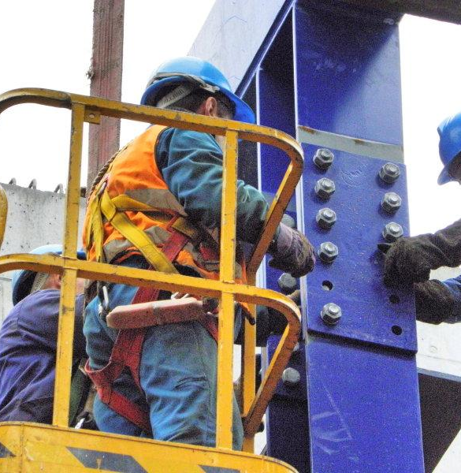
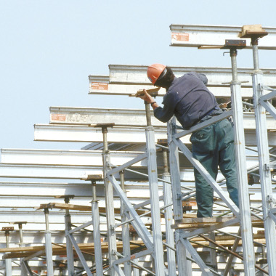
monter konstrukcji budowlanych
www.gzowski.opole.pl

Slide 15
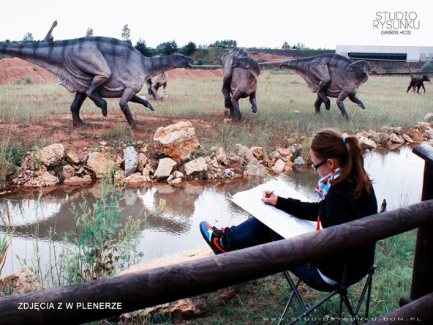

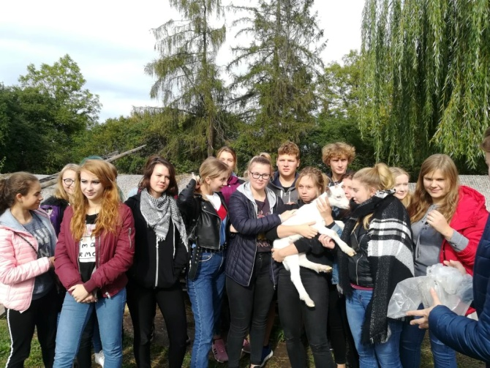
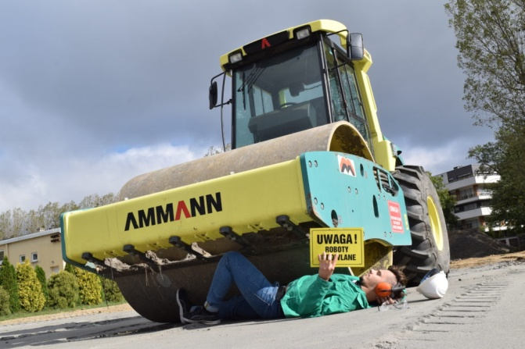

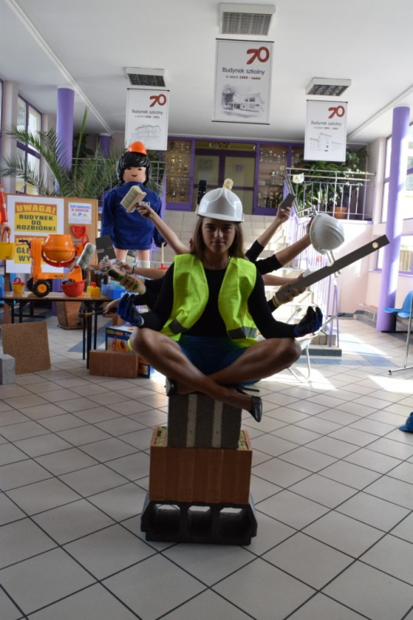
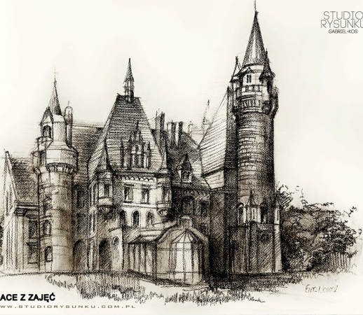
Co nas wyróżnia
www.gzowski.opole.pl

Slide 16


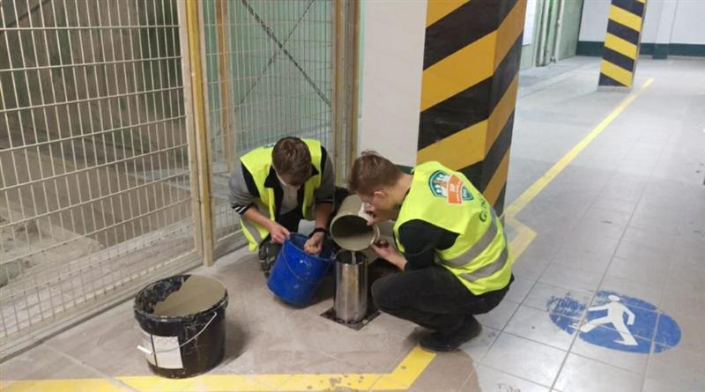
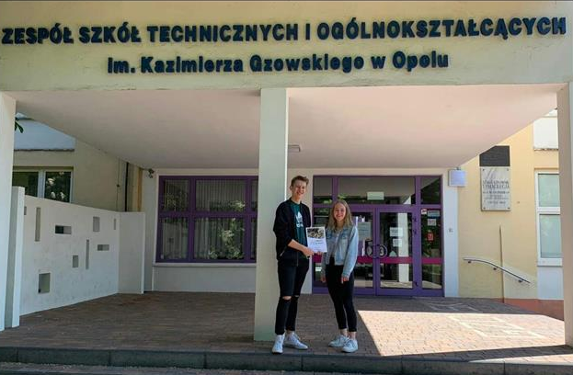
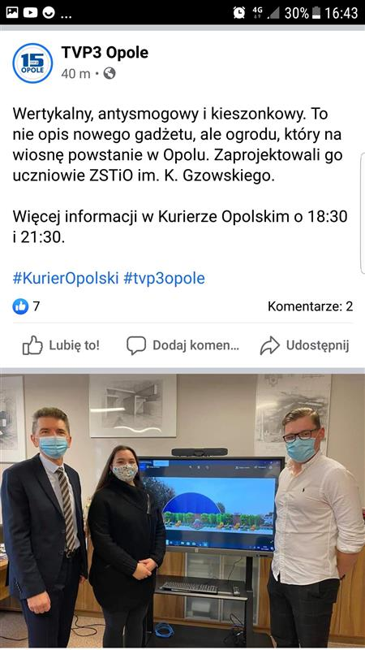
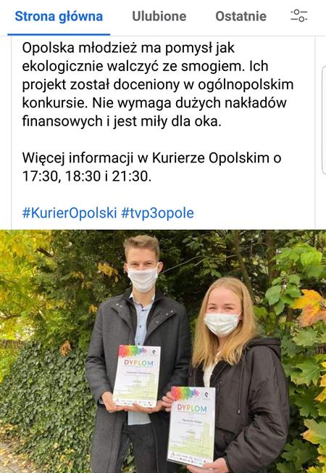
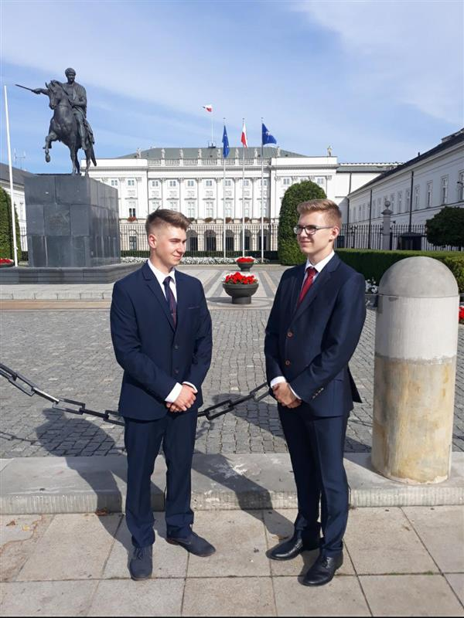
Sukcesy naszych uczniów
www.gzowski.opole.pl

Slide 17
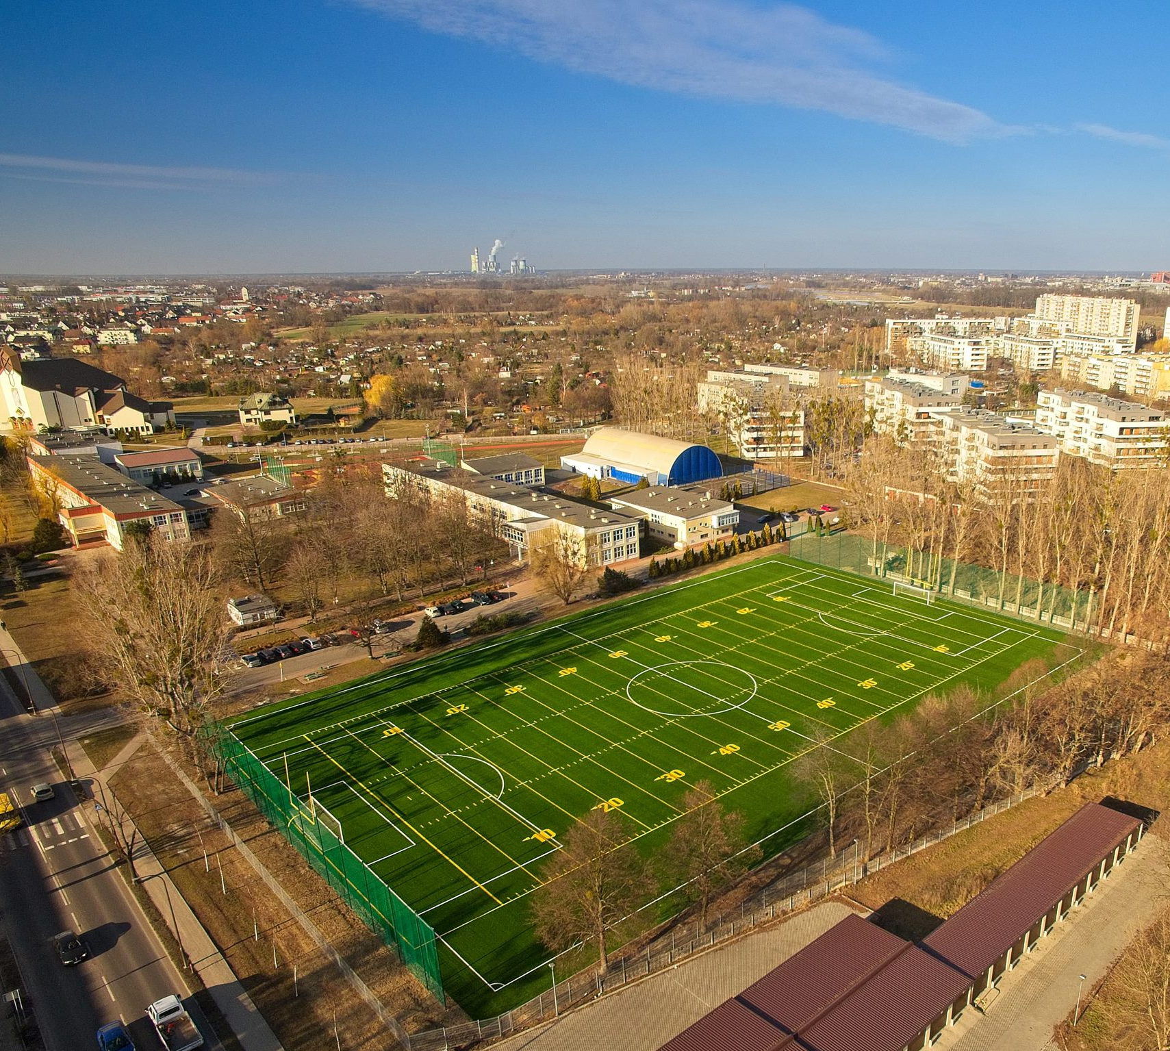
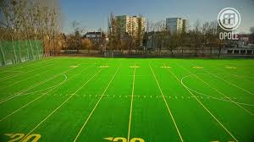
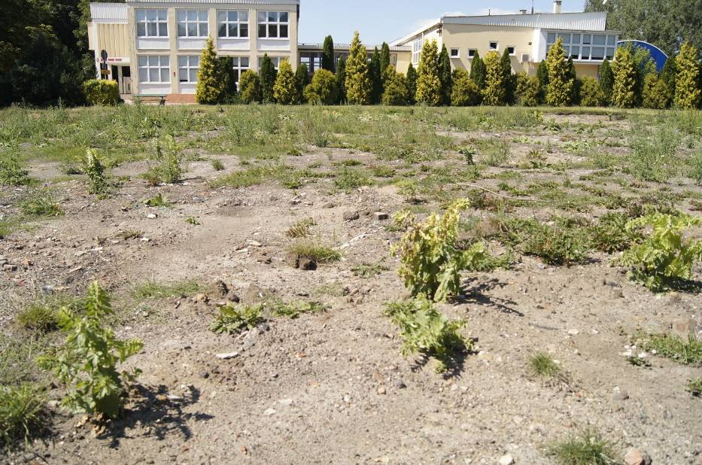
Pełnowymiarowe boisko (jedyne w Opolu)
www.gzowski.opole.pl

Slide 18
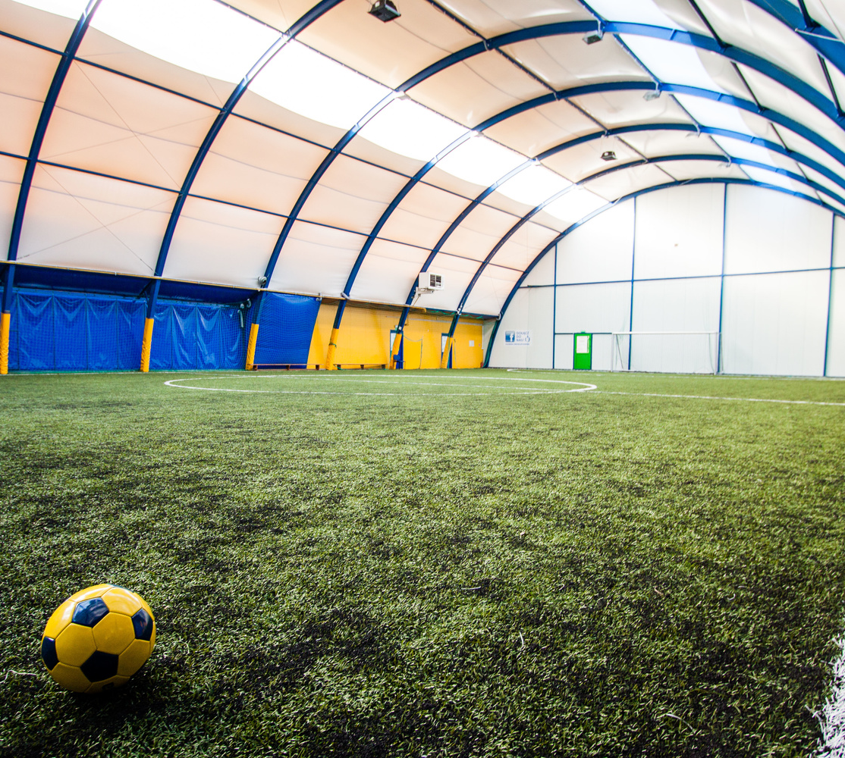
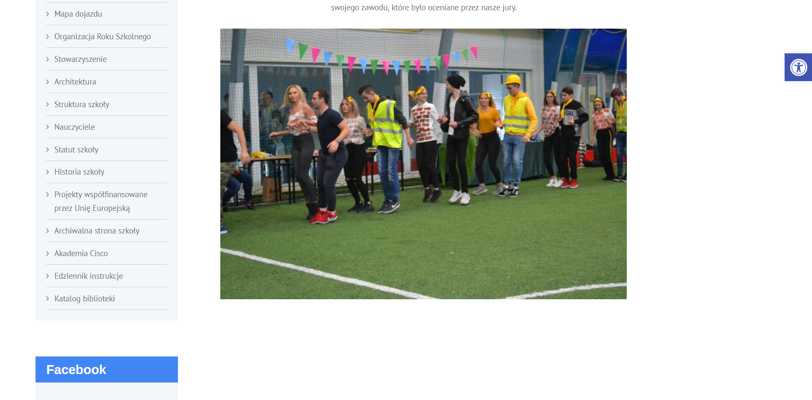
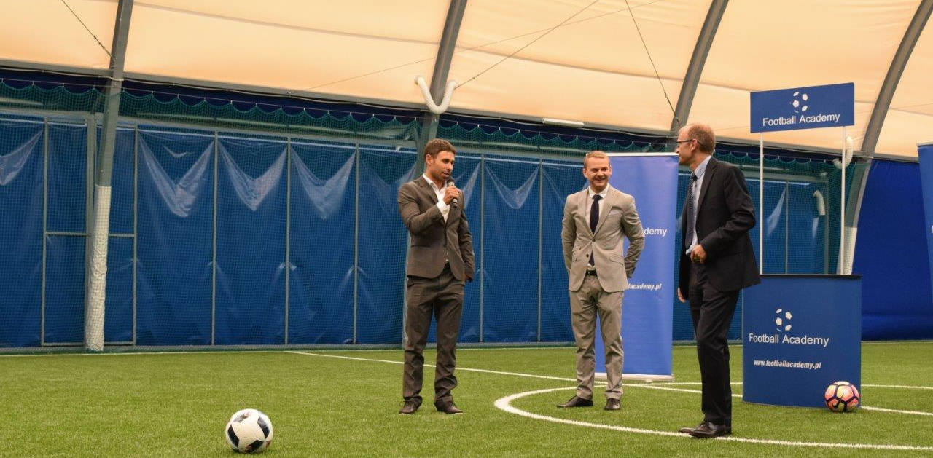
Hala sportowa
www.gzowski.opole.pl

Slide 19
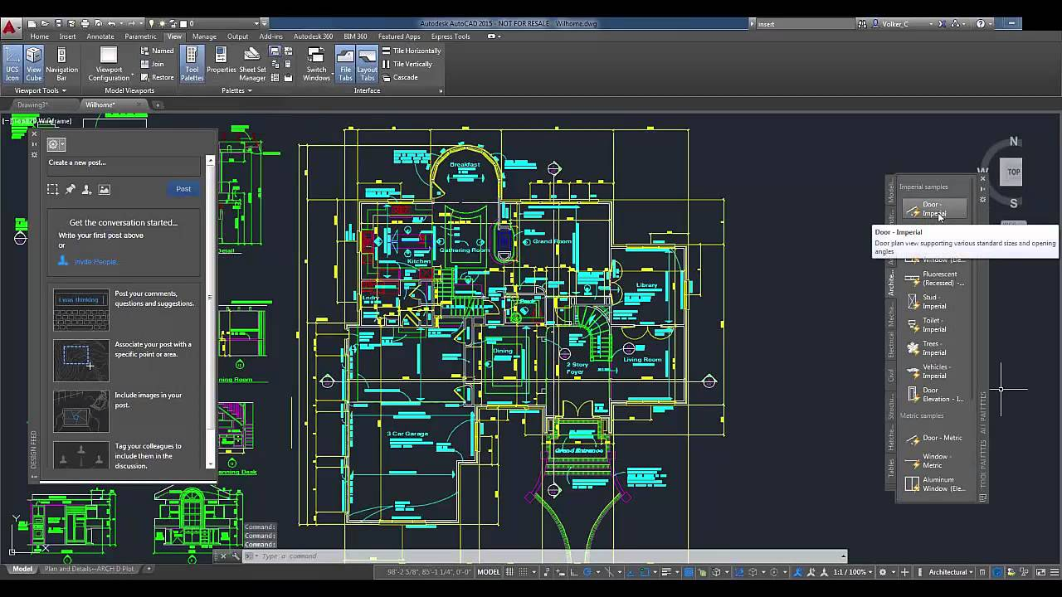
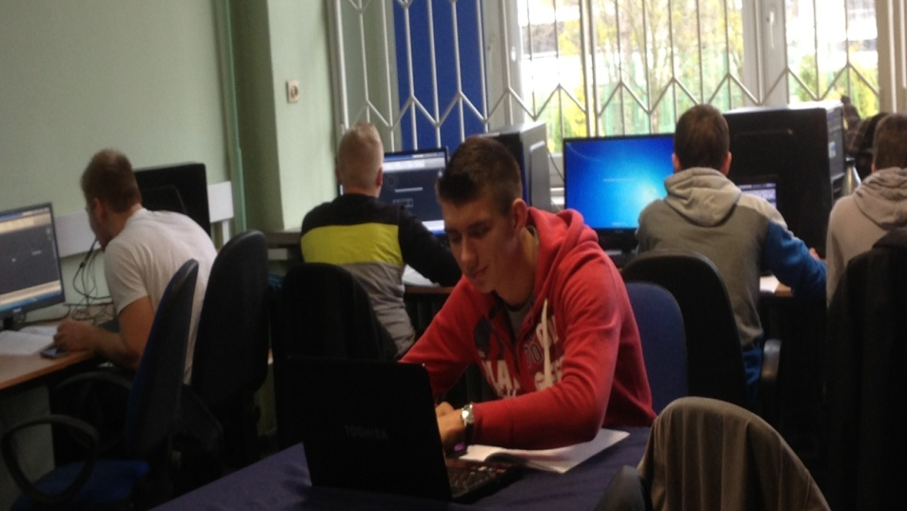
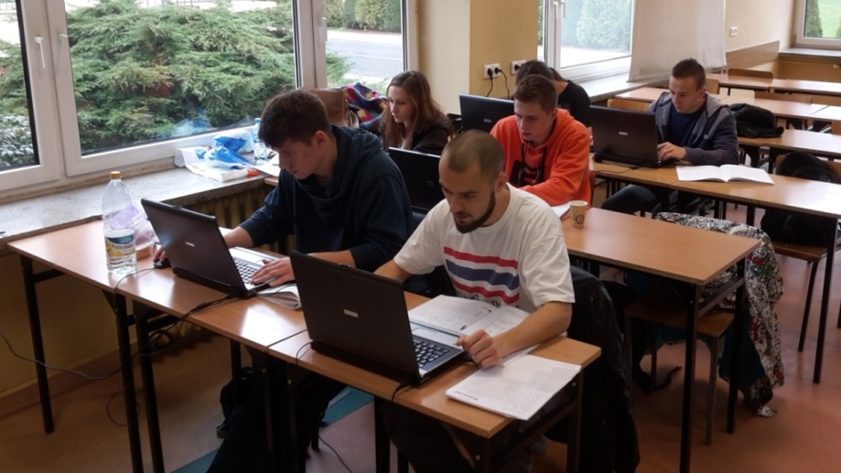
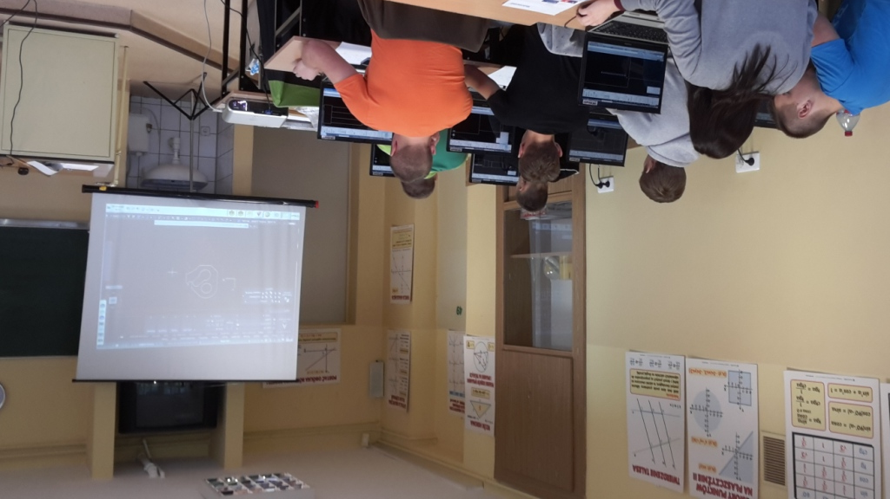
Profesjonalne szkolenia CAD

Slide 20

Od roku 2019 szkoła dołącza do elitarnej grupy szkół, w których funkcjonuje Lokalna Akademia Cisco.
Dzięki certyfikowanej kadrze trenerskiej istnieje możliwość uzyskania w ramach zajęć certyfikatów:
IT Essentials
Cisco Certified Networking Associate (CCNA)
www.gzowski.opole.pl

Slide 21
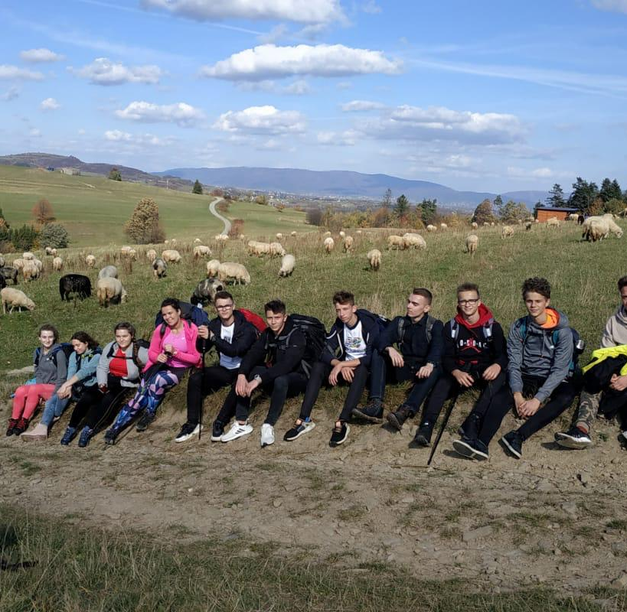
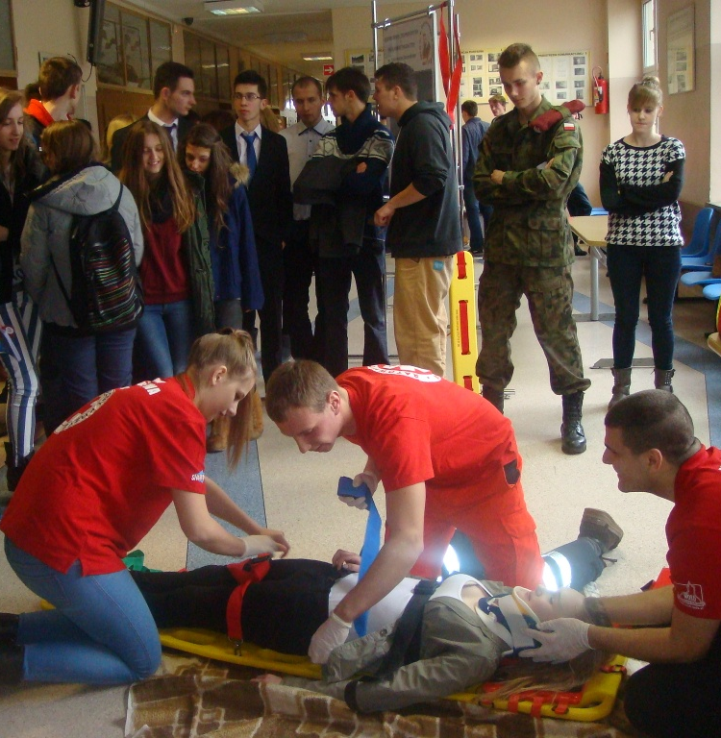
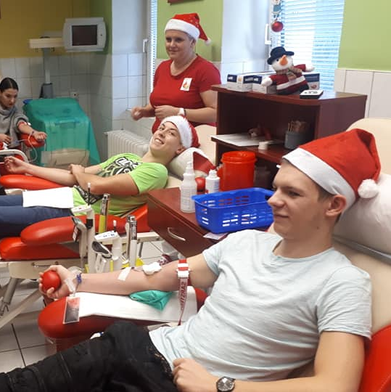
Szkolne koło Turystyki Górskiej
Szkolne Koło PCK
www.gzowski.opole.pl

Slide 22
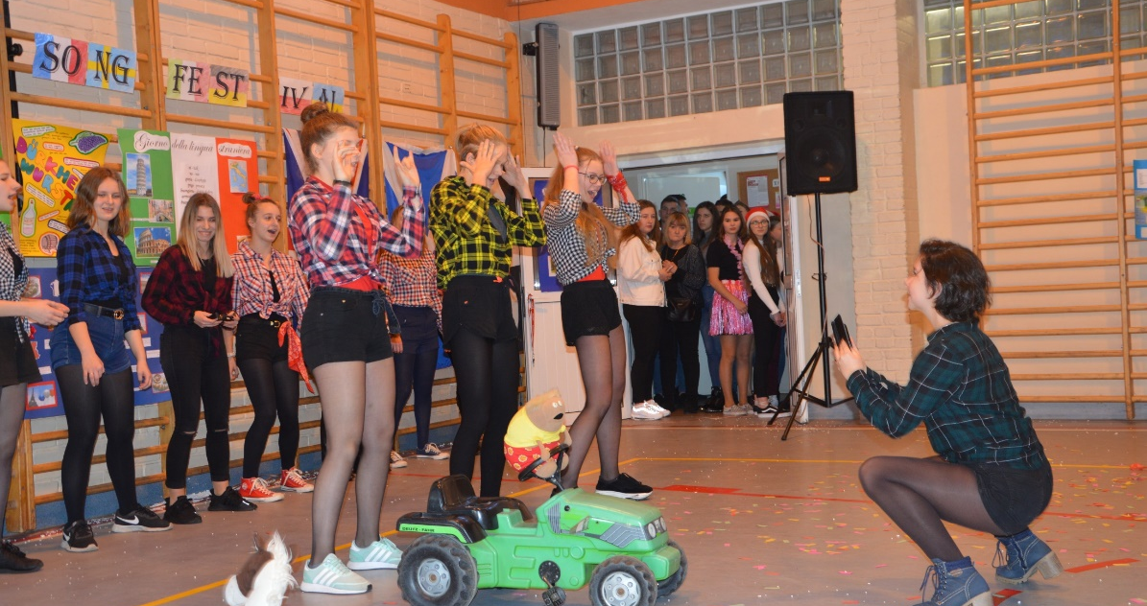
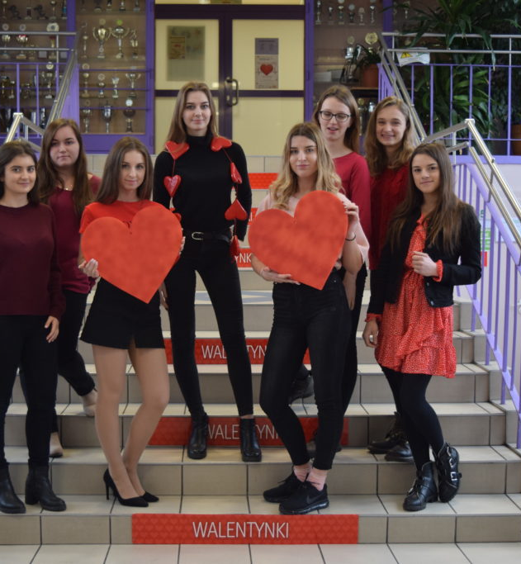
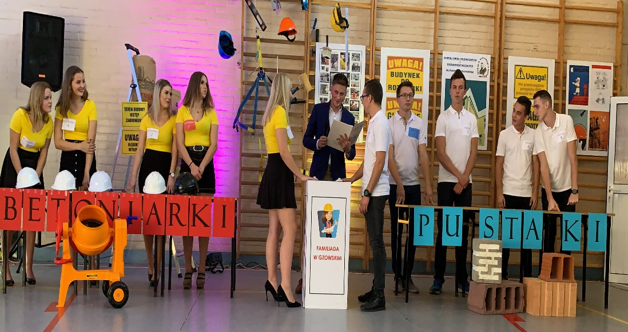
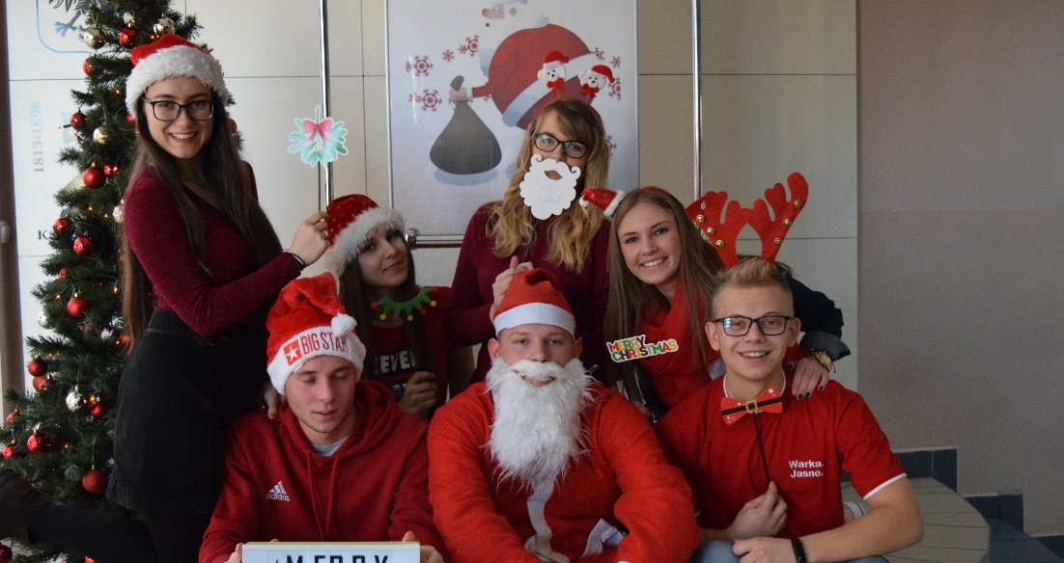
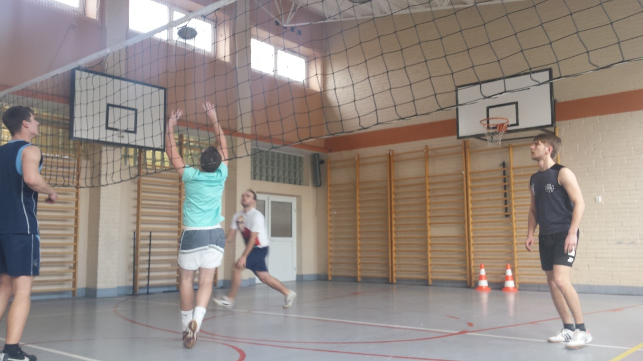

po godzinach
www.gzowski.opole.pl

Slide 23






po godzinach
www.gzowski.opole.pl

Slide 24

DRZWI OTWARTE w Gzowskim - online
20 marca 2026
szczegóły na:
www.gzowski.opole.pl

